Slide 1
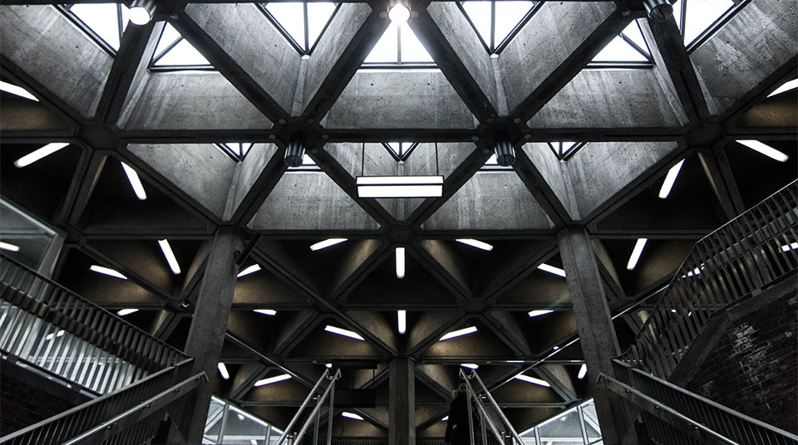
Экзаменационная работа
2
+
2
+
Технология отделки дома

Slide 2
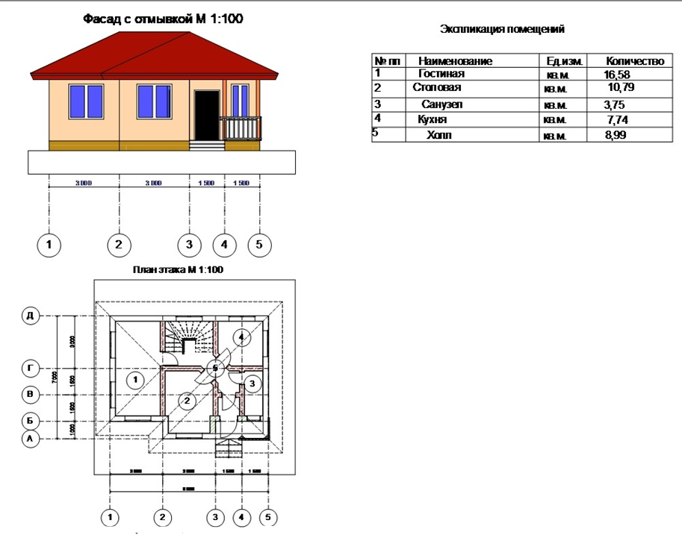

Slide 3
Технологическая последовательность работ
Подготовка стен под штукатурку, покраску
Грунтование – это дополнительная подготовка поверхности под штукатурку или покраски
Торкет состав обычно наносят при помощи торкет-установки
Сооружение металлического каркаса для перегородки
Устройство гипсокартонных листов

Slide 4
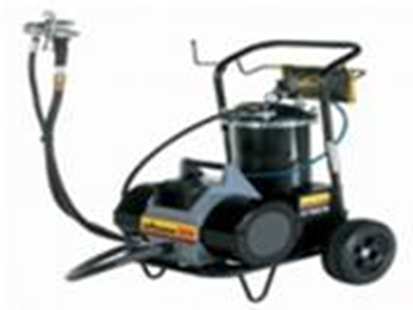
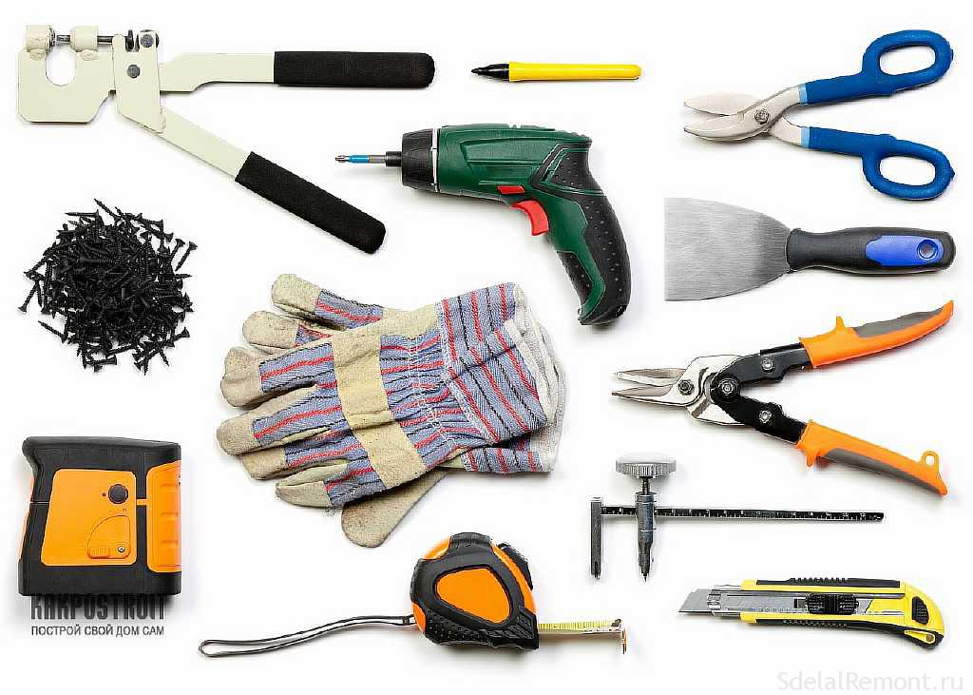
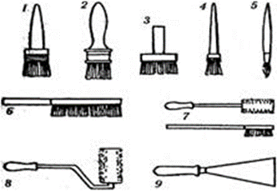
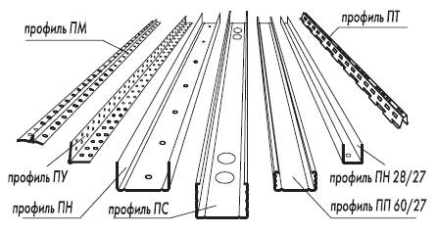
Инструменты, механизмы и приспособления
Для штукатурных работ
Для малярных работ
При выполнении перегородки
5

Slide 5
Организация рабочего места при выполнении рабочего процесса
Рабочее место штукатура - это участок поверхности, подлежащей оштукатуриванию и прилегающая к нему территория в границах которой работает штукатур и размещает необходимые для работы инструменты и материалы.
Рабочее место при покраске стен должно быть обеспечено достаточным количеством необходимых приспособлений, механизмов и инструмента, а при работе на высоте - стремянками и подмостями; инструмент должен быть приспособлен для обработки высоких мест.
Организация рабочего места при выполнении перегородки может быть различной.

Slide 6
Подсчет объемов работ
Наименования работ | Ед. изм. | Объем работ
Малярные работы | М² | 77
Штукатурные работы | М² | 42,42
Монтажные работы | М² | 5,56
Наименование материалов | Ед. изм. | Количество
Краска | кг | 23
Сыпучая смесь | кг | 721,14
Гипсокартон | лист | 45
Профиль | шт | 26

Slide 7
Охрана труда
Рабочие при производстве штукатурных работ должны быть обеспечены спецодеждой, спецобувью и другими средствами индивидуальной защиты.
Перед началом малярных работ маляр готовит рабочее место, проверяет исправность инструмента, приспособлений, инвентаря.
К выполнению монтажных работ допускаются лица не моложе 18 лет, прошедшие медицинский осмотр, обученные по специальной программе, сдавшие экзамен и имеющие удостоверение монтажника.

Slide 8
СПАСИБО за внимание.
2
+
2
+

